Slide 1
遊戲論壇 GameForum
組別：第一組
組長：許清彰
組員：林楷紘、紀皓騫、熊偉誌、廖士傑
指導老師：許雅婷、錢達智

Slide 2

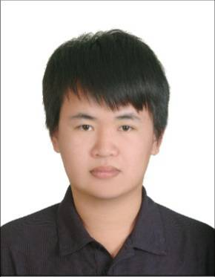

小組分工
組長 許清彰
商城、商品頁面
結帳畫面
GitHub專案庫建置
資料表建立
企劃書整理
林楷紘
討論區文章
發文頁面
客服中心
資料庫建置
專題說明文件
紀皓騫
首頁
新聞區
新聞文章
網頁設計規劃、
資料表設計

Slide 3
小組分工
熊偉誌
登入／註冊頁面
個人頁面
設定頁面
系統架構圖
資料表設計
廖士傑
看板頁面(看板類別)
討論區(文章列表)
訂單紀錄功能

Slide 4
大綱
製作動機
如何投入應用
開發技術
網站架構
網站功能介紹 & 實際DEMO

Slide 5
動機
我們希望打造一個以玩家為核心的遊戲論壇，讓每位熱愛遊戲的人都能在這裡找到歸屬。這個平台將是交流攻略、分享心得與碰撞創意的聚集地，鼓勵玩家們深入探討遊戲世界的無限可能，並共同推動遊戲文化的發展。同時，我們提供一個精選商城，作為論壇的延伸，帶來遊戲相關的周邊與數位內容，讓玩家在互動之餘，能輕鬆獲得心儀的收藏。我們的願景是以論壇驅動社群熱情，讓商城成為點綴玩家體驗的額外驚喜。
心得攻略
遊戲新聞
相關商品
交友互助

Slide 6








開發技術

Slide 7
網站架構
論壇首頁
登入介面
個人頁面
新聞區
看板區
論壇區
商城
登入/註冊
好友圈
新聞列表
看板列表
文章列表
商品頁面
設定
修改資料
新聞內容
看板首頁
文章頁面
結帳畫面
客服中心
文章編輯
訂單紀錄

Slide 8

情境
大楷在學校聽到同學們都在聊最近新出的魔物獵人
於是來到我們網站想要了解遊戲相關內容…

Slide 9
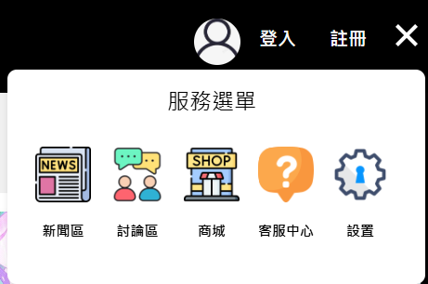
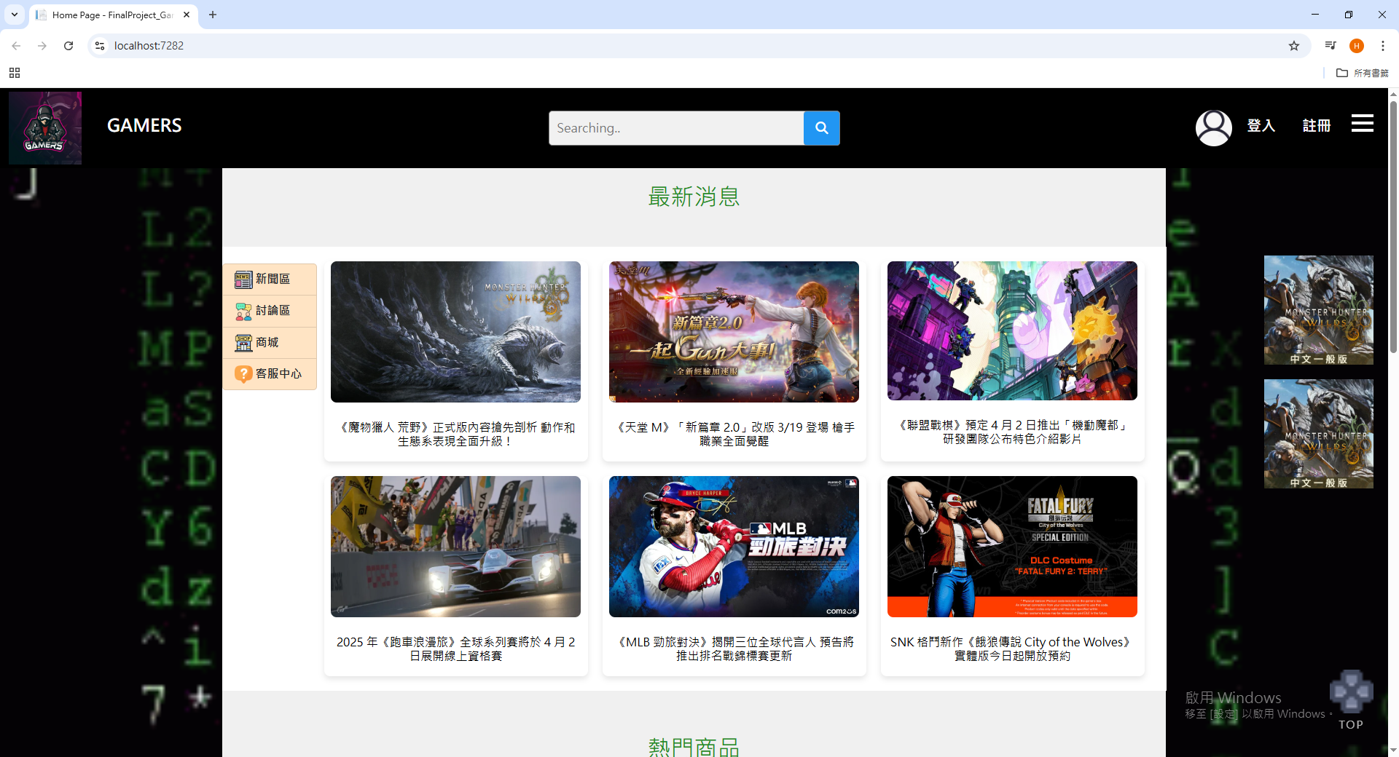
論壇首頁 (Home Page)
主導覽列：
搜索欄：可以查詢所需要的資訊及商品
登入/註冊 按鈕
漢堡選單：方便使用者快速前往頁面
側邊選單：
使用者可以點選想前往的頁面
最新消息：
顯示最新資訊
廣告：
展示近期熱賣商品

Slide 10
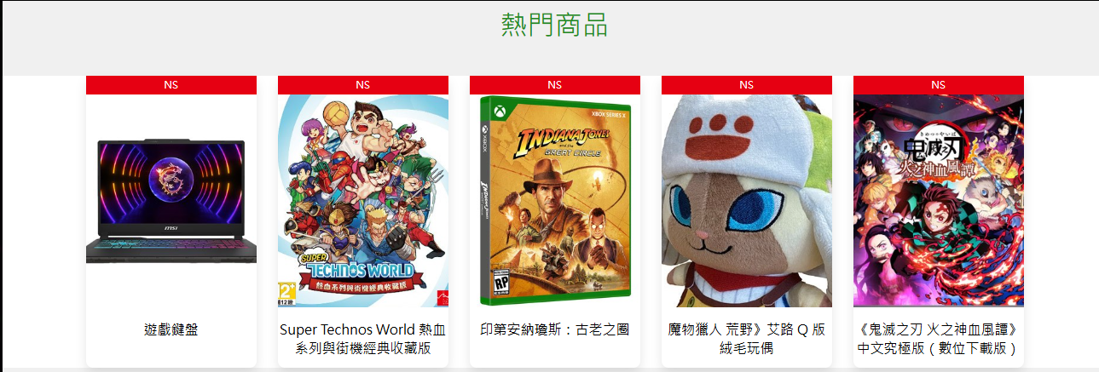
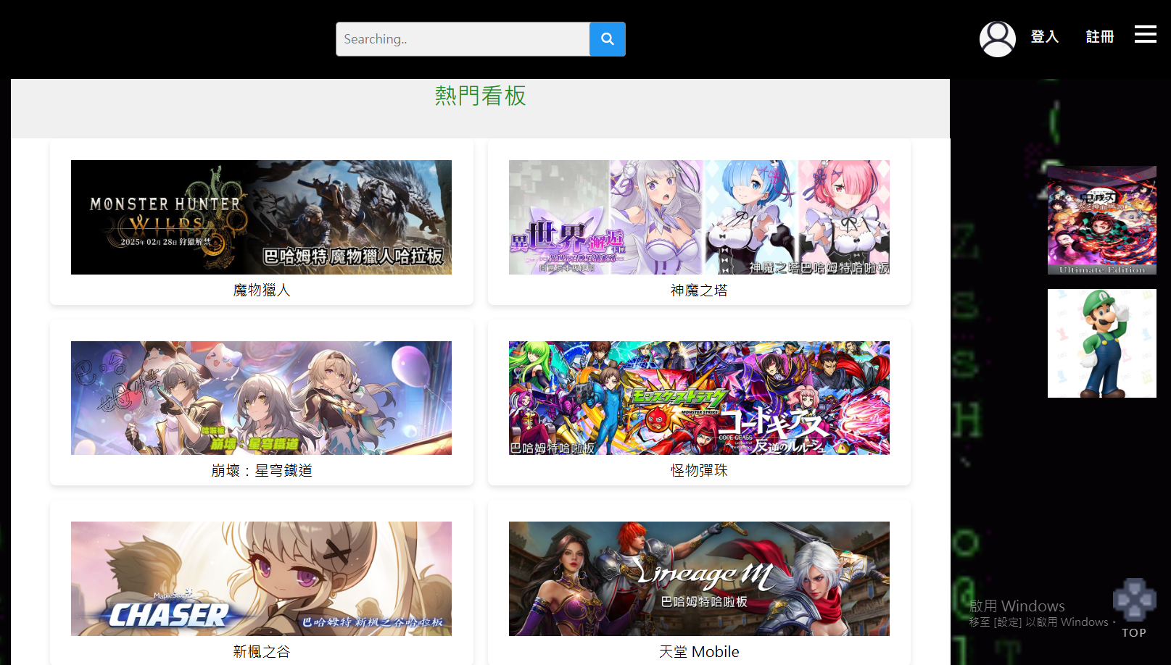
熱賣商品：
展示近期熱賣商品
熱門看板：
依瀏覽數排序看板
置頂按鈕：
點擊後立即回到頁面最上方

Slide 11
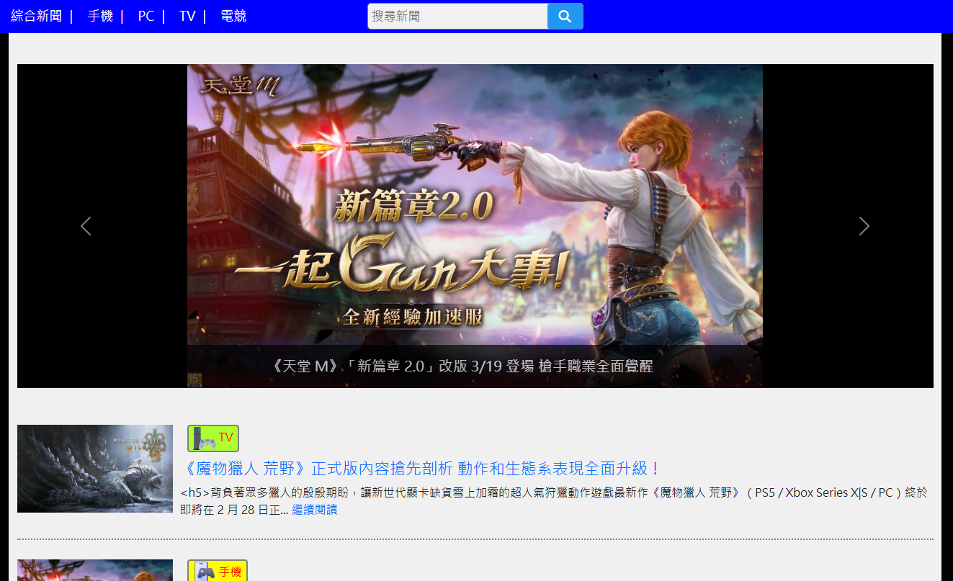
新聞列表 (NewsList)
新聞區導覽列：
點擊後立即搜索該分類新聞
搜索列可以輸入關鍵字快速查詢相關新聞
輪播圖：
播放最新資訊
新聞列表：
依照發布時間，以最新資訊開始閱覽

Slide 12
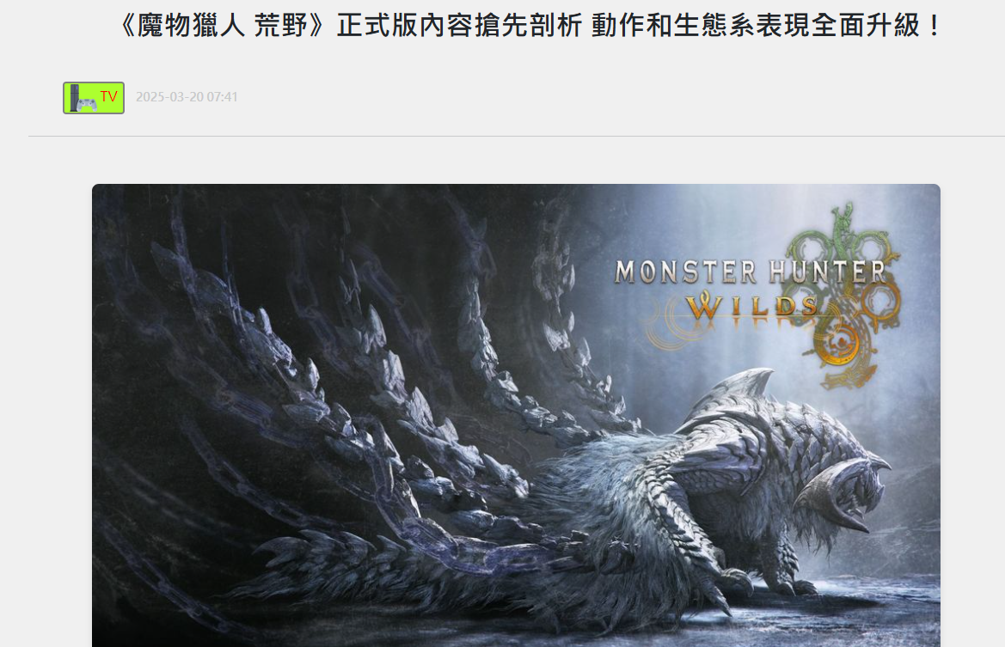
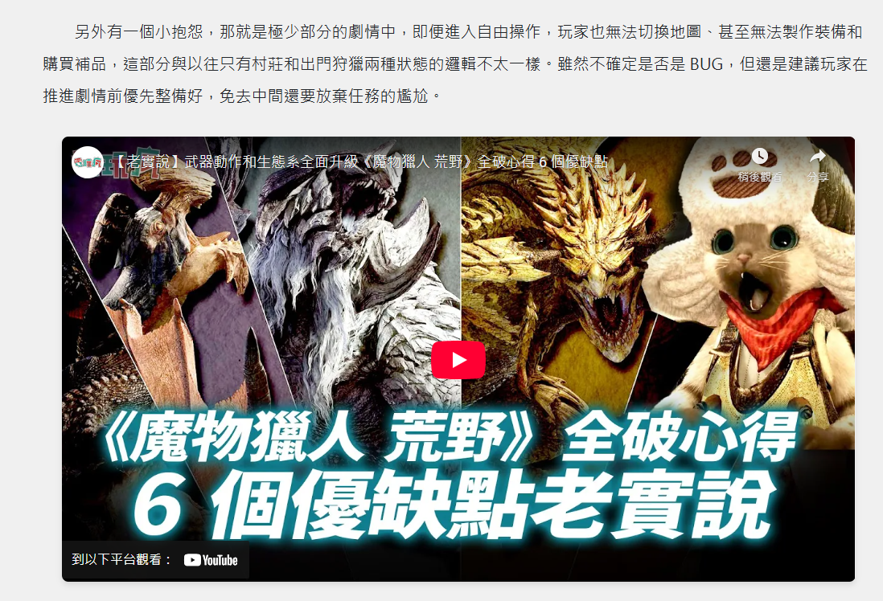
新聞內容 (News)
顯示新聞詳細報導及相關影片

Slide 13
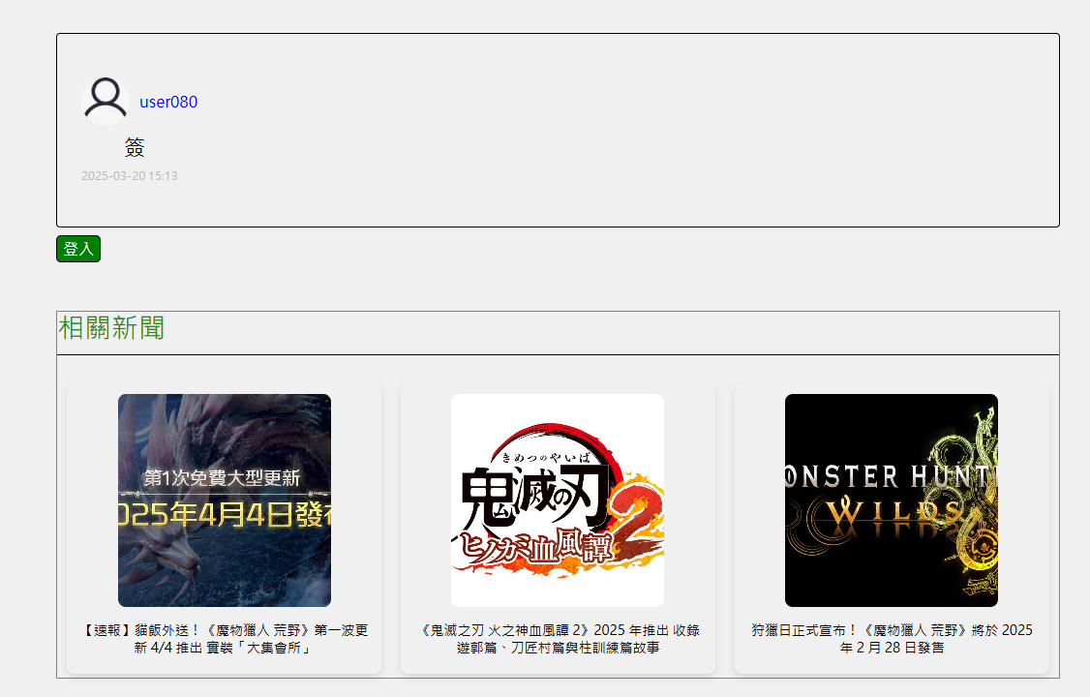
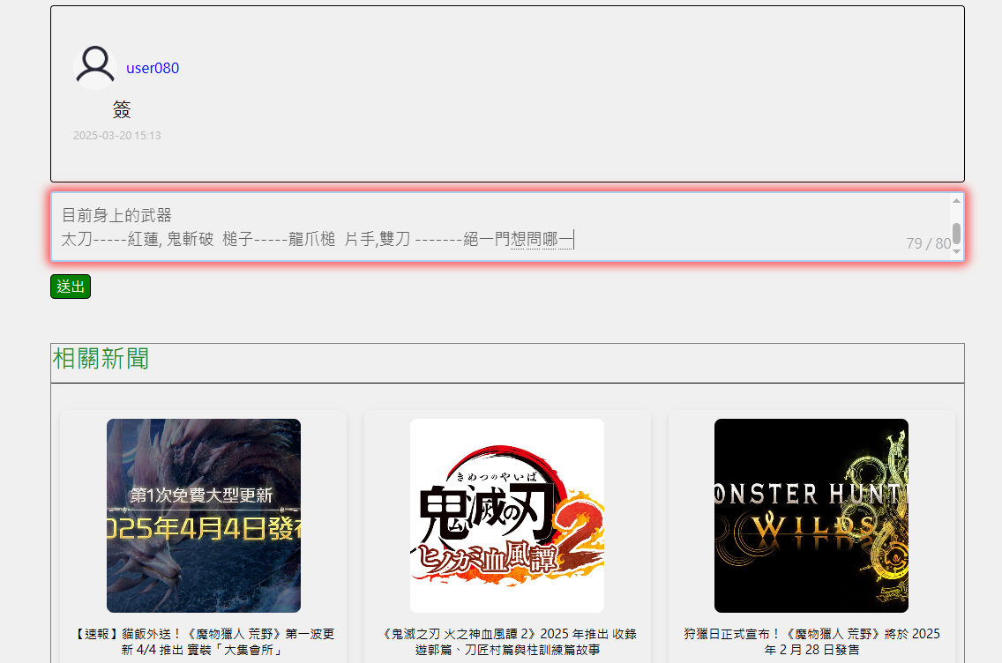
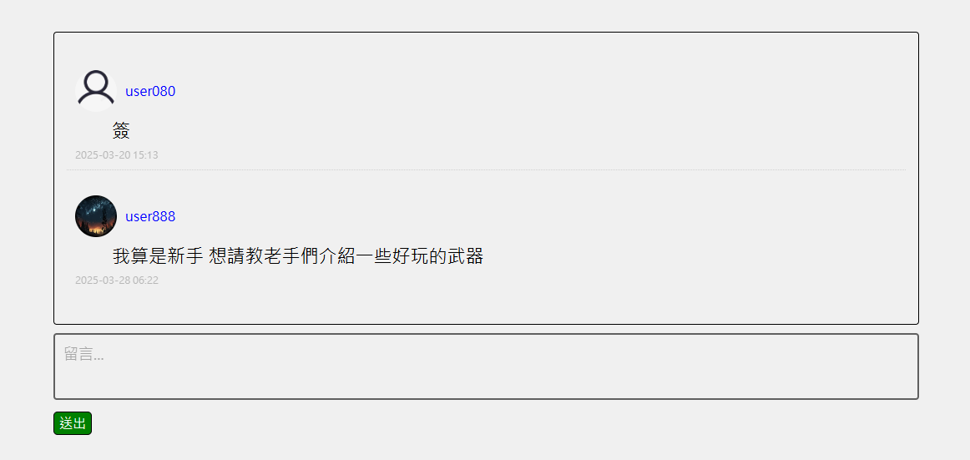
新聞內容 (News)
留言板：
使用者登入後可以進行留言討論 有設置字數限制，達到字數上限時外框會變色提示
相關新聞：
顯示出與該新聞相同遊戲或相同類型的其他新聞資訊

Slide 14
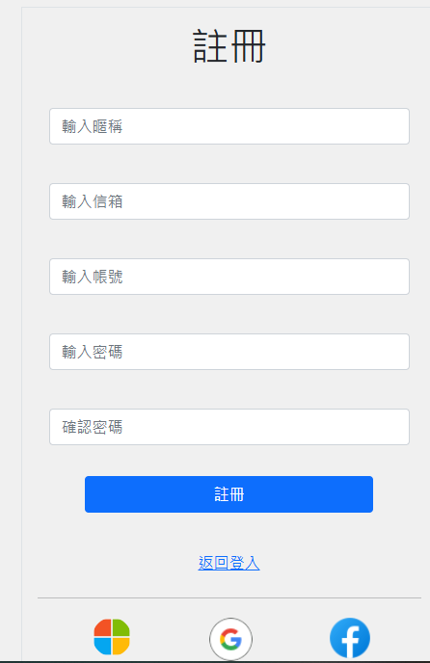
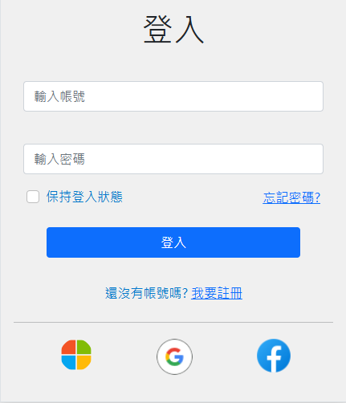
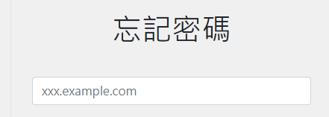
登入/註冊頁面 (Login)
登入/註冊功能，輸入註冊過的帳號及密碼即可登入
若點選保持登入狀態，既使瀏覽器關閉也會保持登入的狀態
若忘記密碼也可以點選忘記密碼，輸入自己的信箱，則會得到密碼

Slide 15
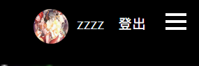
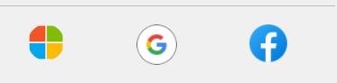
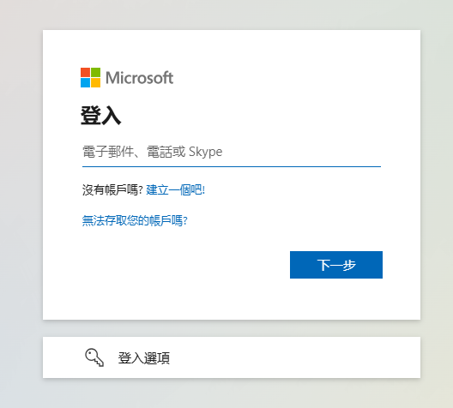
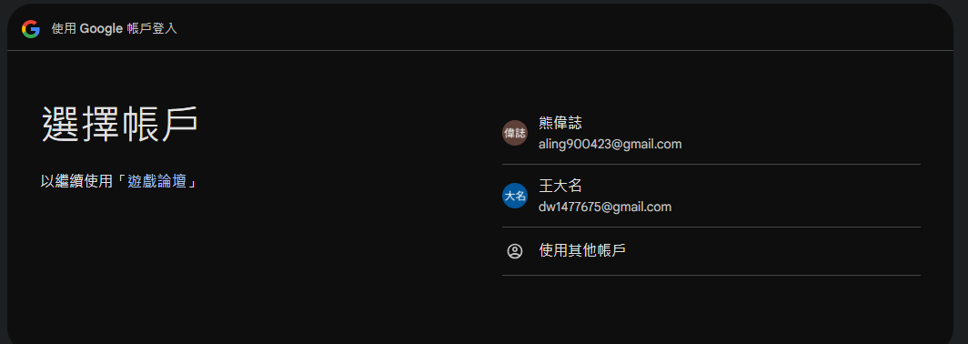
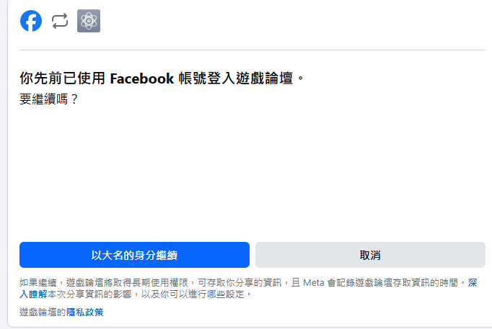
登入/註冊頁面 (Login)
登入過後，
就可以在右上方看到我們登入的帳號暱稱
而登入頁面下方則是我們點選三個外部登入系統所導向的頁面，會讓我們快速登入不用在註冊

Slide 16
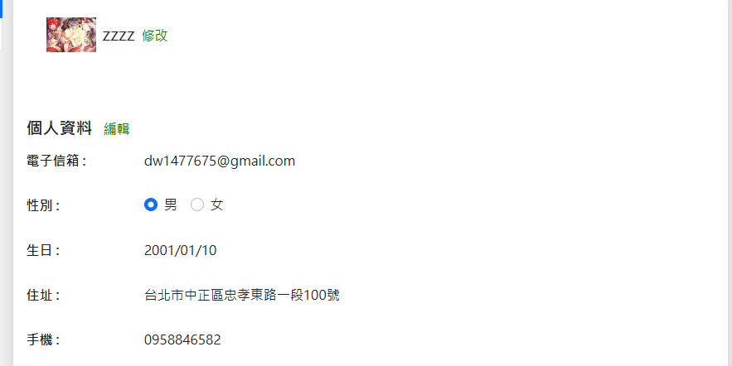
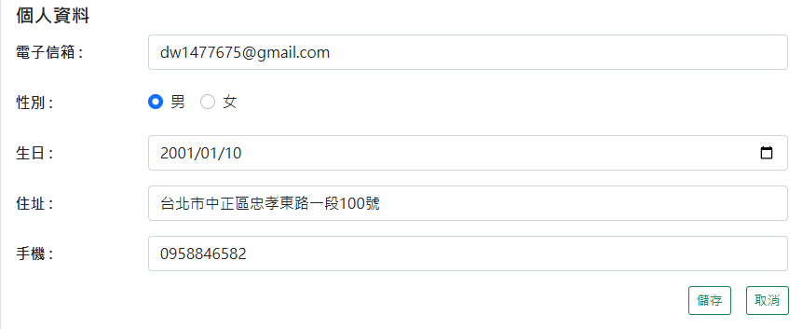
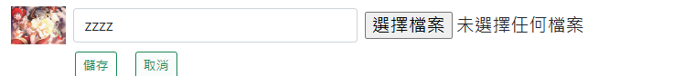
設定頁面 (Setting)
若使用者想要編輯自己的個人資料及密碼就可以前往設定頁面
按下編輯
按下修改
使用者可以修改自己的大頭貼、暱稱
可以讓其他使用者知道自己不同的風格

Slide 17
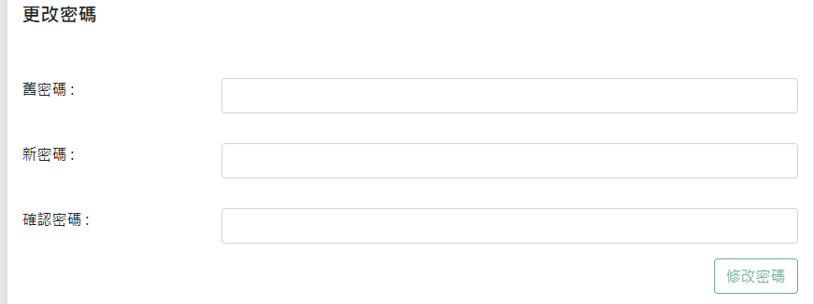
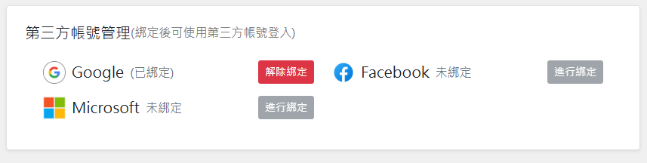
設定頁面(第三方綁定) (Setting)
若想要更改密碼，我們會需要使用者舊密碼是否正確
以及新密碼跟確認密碼都要一致才可以做更改，
否則我們的修改密碼按鈕則會是失效的狀態。
若使用者註冊過之後，想要跟第三方帳號綁定的話也可以在設定頁面的權限功能
做綁定的動作，綁定完之後就可以使用
第三方帳號快速登入了。

Slide 18
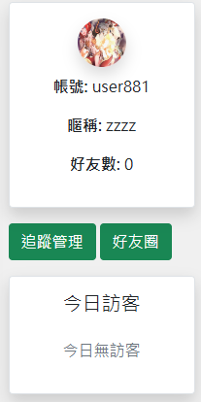
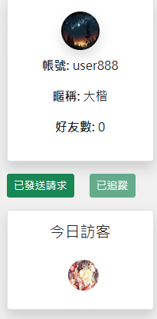
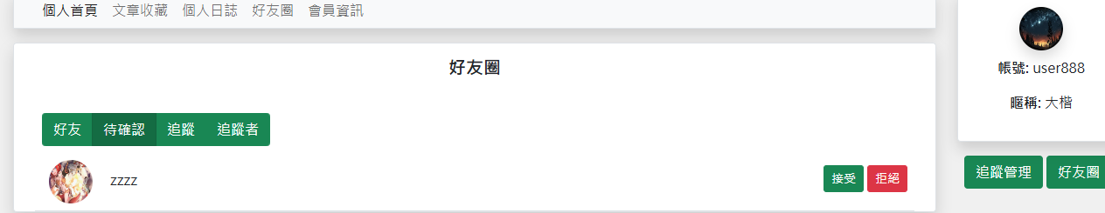
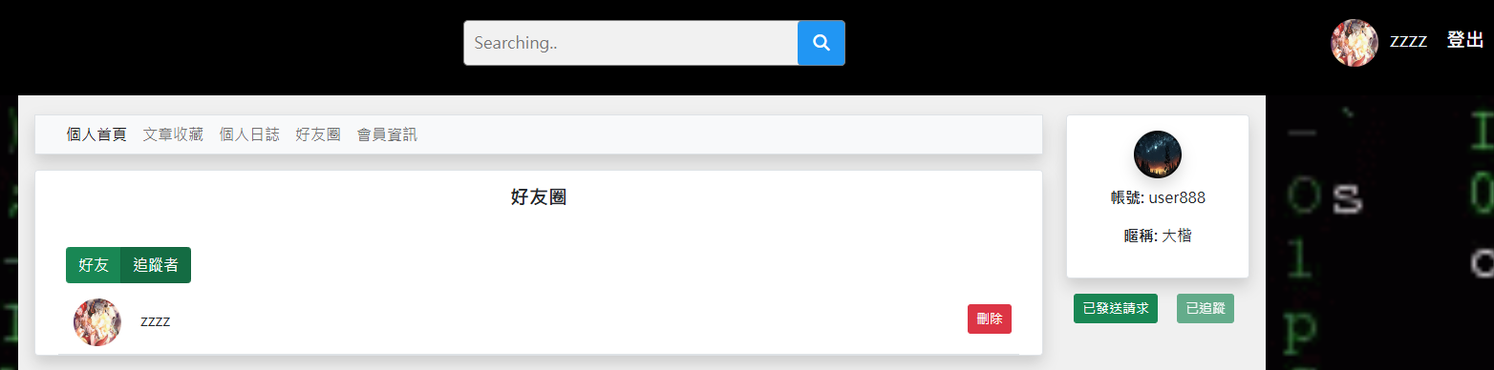
個人頁面(訪客/好友功能) (Personal)
zzzz發送好友請求及追蹤大楷
以及瀏覽大楷的頁面
瀏覽大楷的頁面後，
就會顯示在今日訪客
大楷看到zzzz發送好友
在瀏覽其他人的頁面只會看到
好友跟追蹤者

Slide 19
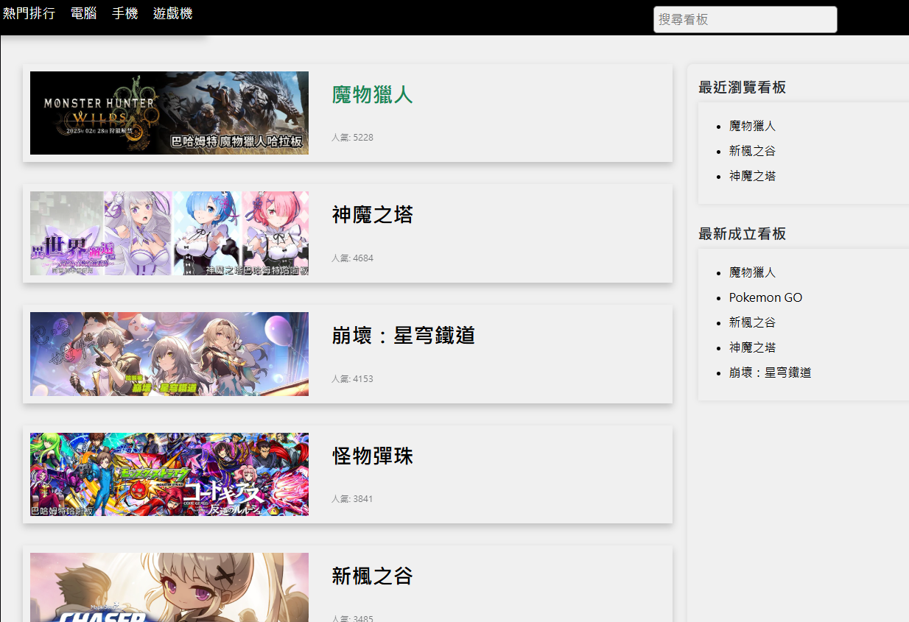
看板列表
顯示所有專板 預設以人氣高低進行排序
使用者可透過【分類按鈕】或【搜尋看板】的方式尋找看板，點擊看板標題可進入看板首頁
右側會顯示 使用者近期瀏覽過的看板紀錄以及最新成立看板
移動到超連結上會以綠色顯示

Slide 20
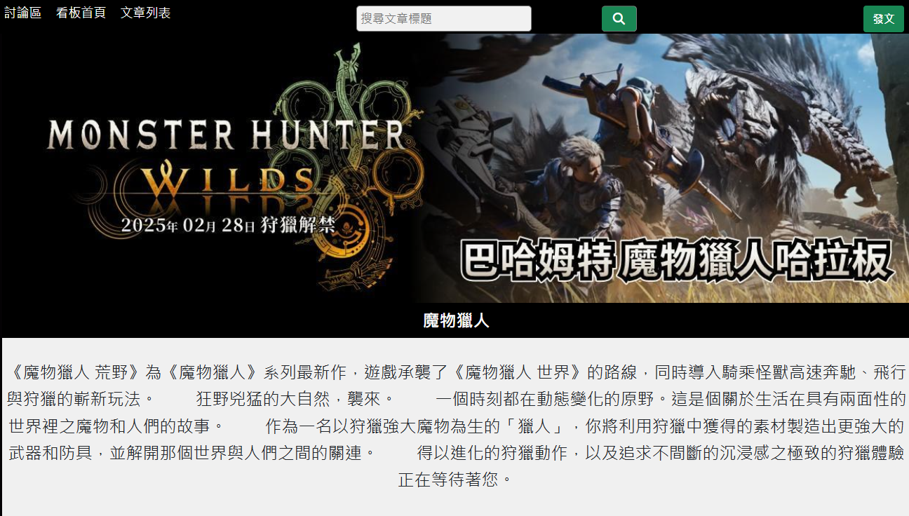
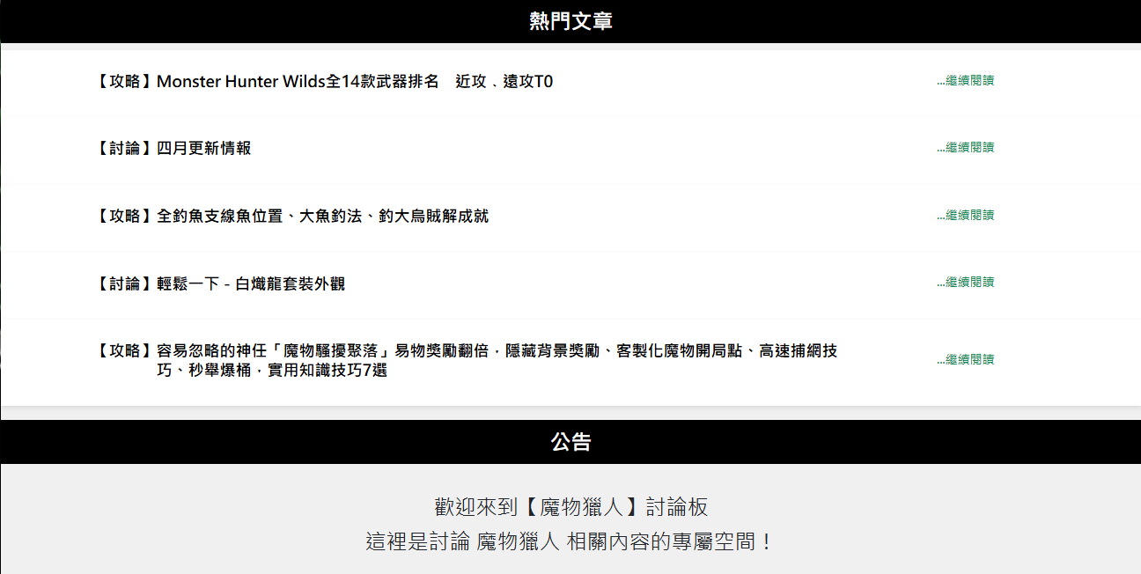
看板首頁
首頁顯示看板的介紹、熱門文章以及公告
登入後使用者可以在看板上發文以及搜尋文章
上排按鈕可進入文章列表，切換式的分頁
熱門文章會依照人氣顯示最多觀看數的5篇文章，點擊繼續閱讀可進入該文章頁面

Slide 21
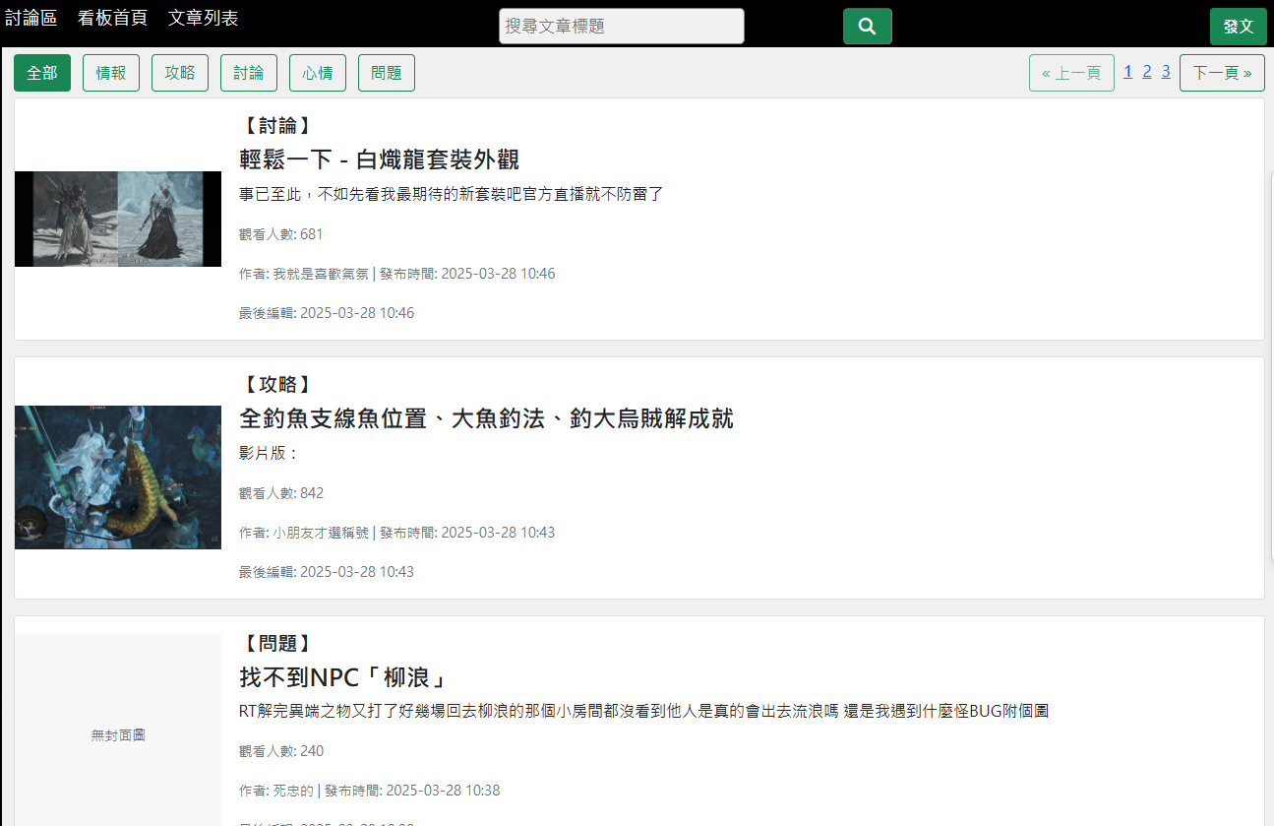
文章列表
文章列表依然時間序顯示最新發布的文章，用【分類按鈕】或【搜尋文章】可篩選自己想找的文章
點擊標題或者封面圖片皆可進入文章頁面
Controller以及JS去控制分類、上下一頁的按鈕，按照文章數傳入page等資料

Slide 22
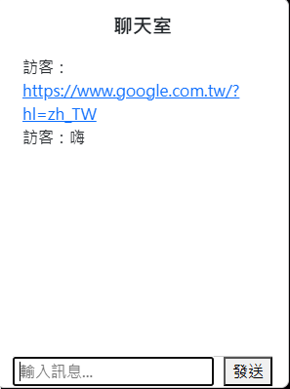
SignalR 聊天室
文章列表右側顯示【SignalR】聊天室供使用者交流，未登入會以訪客顯示，反之以用戶名顯示
以JavaScript去控制聊天室傳輸訊息，超連結也會正常顯示，控制卷軸自動下拉移至最新的聊天訊息

Slide 23
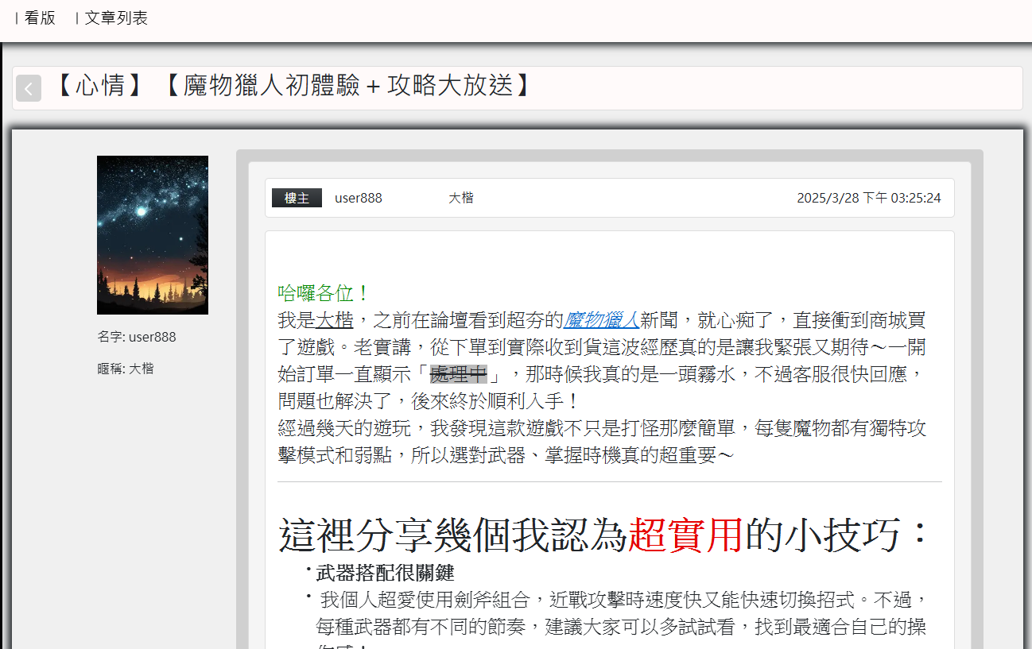
文章頁面
使用者資訊
文章資訊

Slide 24
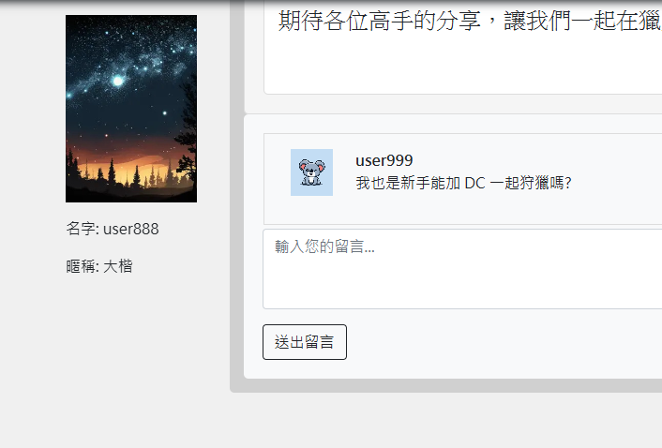
文章頁面
使用者資訊
留言資訊

Slide 25
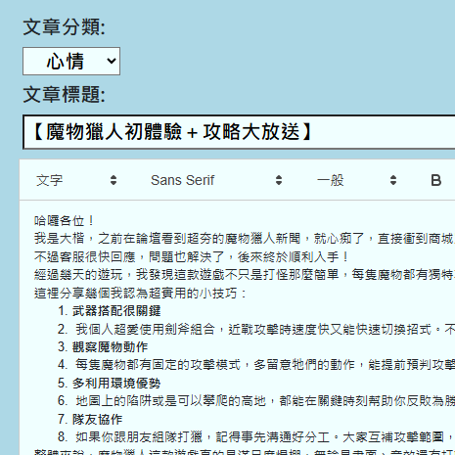
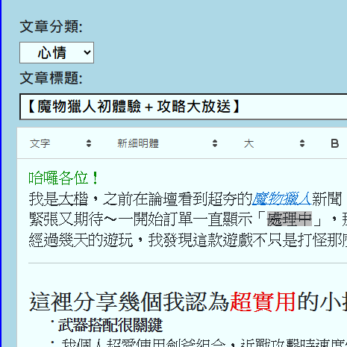
文章編輯器

Slide 26

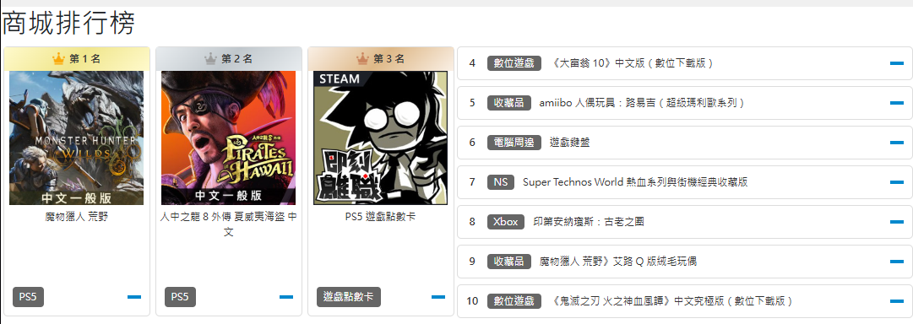
商城頁面 (Shopping Mall)
畫面中，由上至下，區塊分別為：
商城導覽列，可搜尋商品、查看購物車、訂單狀況，若對商品有任何問題可直接跳轉至客服中心或查看是否有任何官網最新公告資訊。
商品輪播圖：可看到最新主打商品。
商城排行榜：可看到商品的熱銷排行。

Slide 27
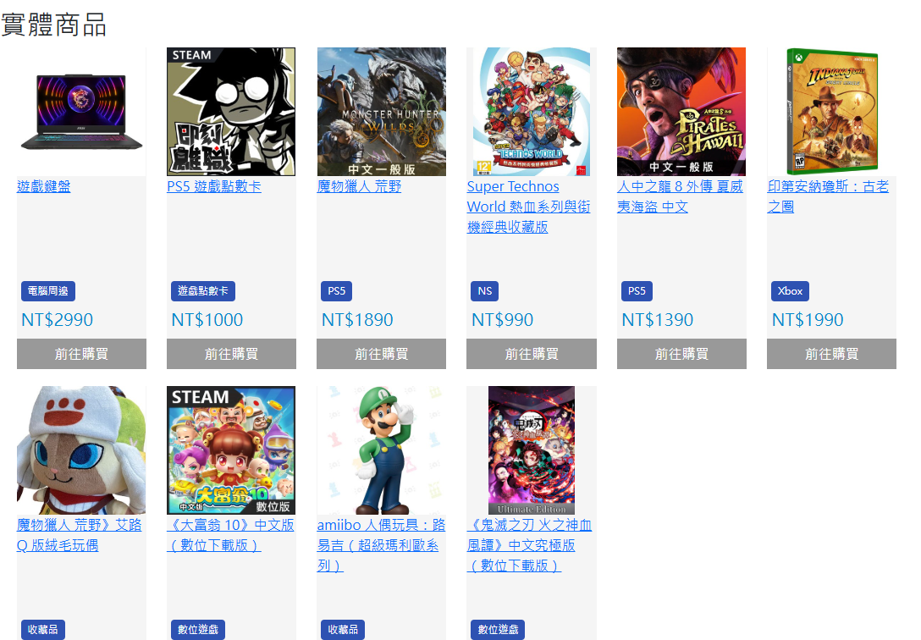
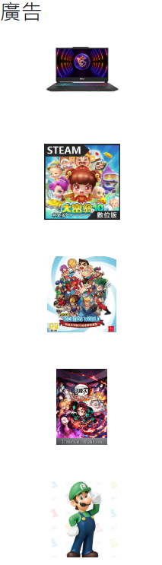
商城頁面 (Shopping Mall)
畫面中，由左至右，區塊分別為：
商品區塊：可看到上架的各種商品。
廣告區塊：可看到不同的商品廣告。

Slide 28
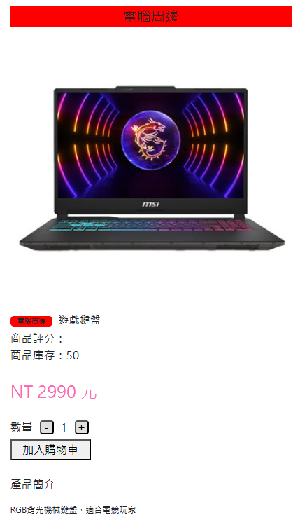
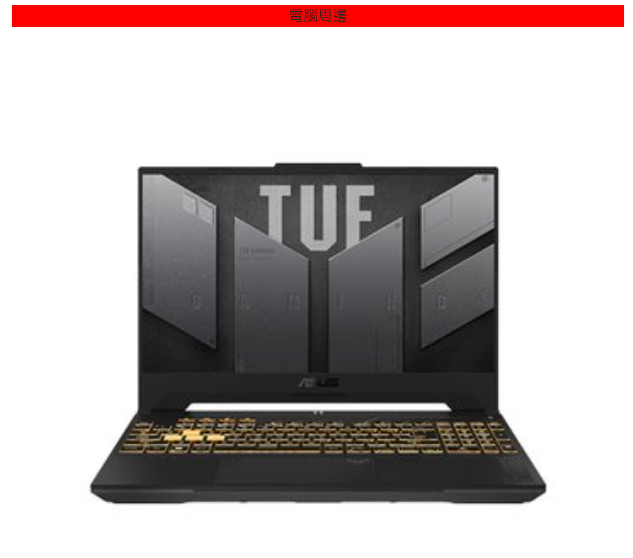
商品頁面 (Product)
畫面中，由上至下，由左至右，區塊分別為：
商城導覽列
商品資訊區塊：可看到商品的詳細資訊，例如：商品評分、庫存、價格、商品介紹…等等。
商品圖區塊：可看到商品更詳細的一些訊息。

Slide 29
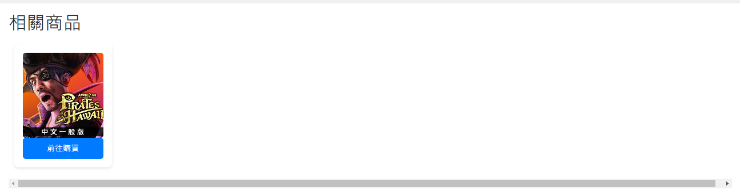
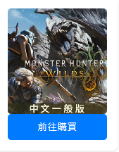
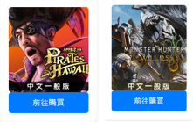
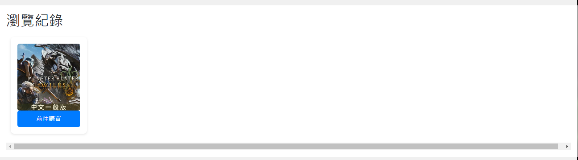
商品頁面 (Product)
畫面中，由上至下，區塊分別為：
相關商品區塊：可看到同類別商品的推薦。
瀏覽紀錄區塊：可看到使用者過去瀏覽過的商品。

Slide 30
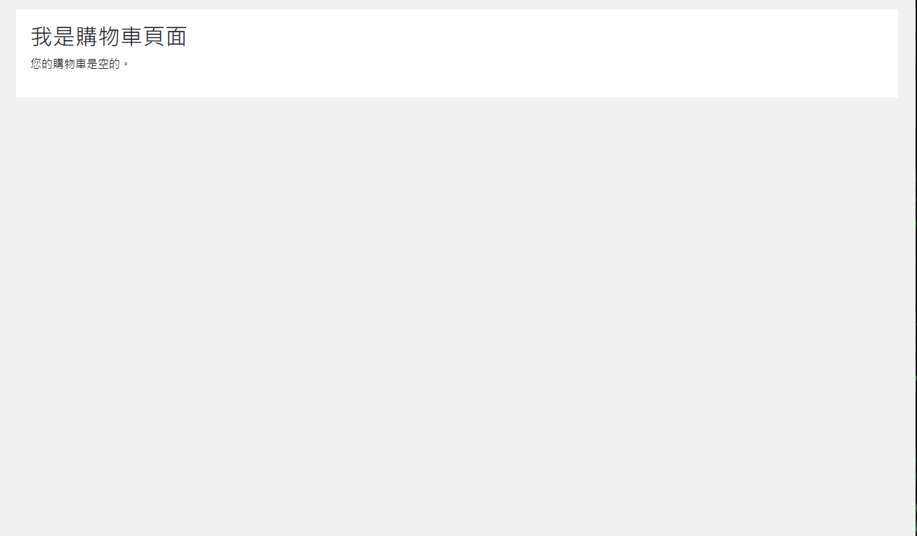
購物車頁面 (ShoppingCart)
畫面中，由上至下，區塊分別為：
商城導覽列
購物車區塊：當沒有商品加入時，會提示使用者購物車是空的。

Slide 31
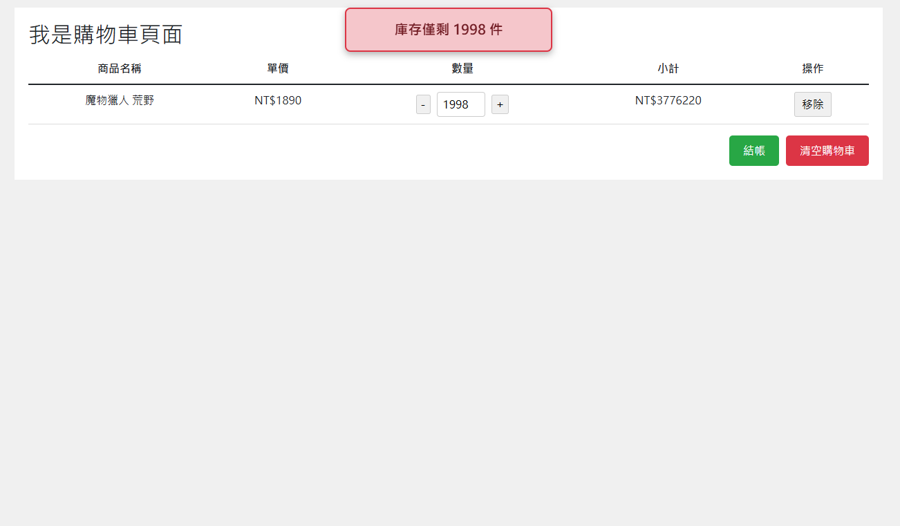
購物車頁面 (ShoppingCart)
畫面中，由上至下，區塊分別為：
商城導覽列
購物車區塊：
當有商品加入時，則會顯示商品的單價、數量、小計。
商品數量欄位會自動檢查不超過資料庫的商品庫存數量。
當移除按鈕被按下，會直接移除該筆商品。

Slide 32
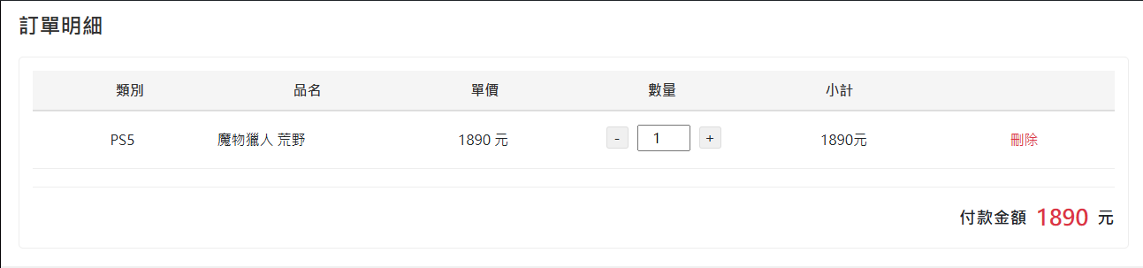
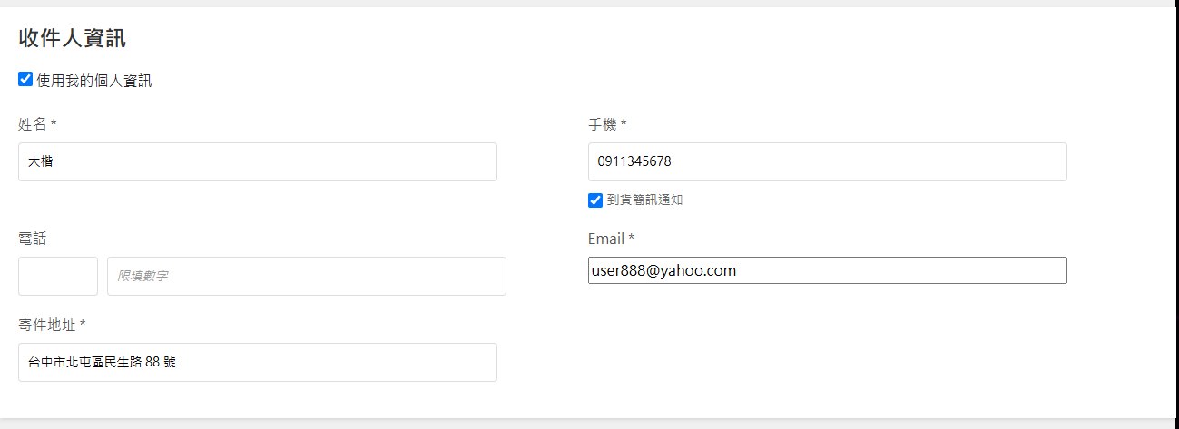

結帳頁面 (Checkout)
畫面中，由上至下，區塊分別為：
商城導覽列
訂單明細區塊：可看到準備結帳的商品資訊。
數量欄位同樣會檢查商品庫存。
收件人資訊區塊：請使用者填寫個人資訊以利商品後續寄件與通知。
支援勾選帶入使用者資料。
按下送出訂單按鈕送出訂單，並跳轉訂單紀錄頁面。

Slide 33

商品管理頁面 (ProductManagement)
畫面中，由上至下，區塊分別為：
商城導覽列
商品管理區塊：可在此對商品進行上架/下架管理。

Slide 34

商品管理頁面 (ProductManagement)
畫面中，由上至下，區塊分別為：
商城導覽列
新增商品頁面：可在此對新商品進行上架。

Slide 35



商品管理頁面 (ProductManagement)
畫面中，由上至下，區塊分別為：
商城導覽列
編輯商品頁面：可在此對現有商品進行資訊編輯。

Slide 36



訂單紀錄清單
從商城導覽列進入【我的訂單】
訂單紀錄會顯示使用者當前所有訂單的狀態，亦可以訂單編號去搜尋訂單
進度條會顯示訂單的進度，以及記錄進度的時間
點擊查看明細會彈出Modal視窗，可查看該訂單詳細的資訊
若還在【處理中】的訂單可以取消，並且會跳出確認視窗

Slide 37

客服頁面
問題類型
問題描述
圖片類型

